Slide 1
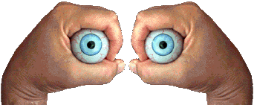
Fascynująca biologia – tajemnice działania ludzkiego ciała.
- OKO -

Slide 2

- ESCAPE ROOM -
TAJEMNICE OKA

Slide 3
Witajcie, Młodzi Odkrywcy!

Slide 4
Witajcie, Młodzi Odkrywcy!
Wasza misja jest niezwykle ważna – staniecie się częścią zespołu badawczego, który stara się odkryć tajemnice jednego z ludzkich zmysłów.
W laboratorium stworzono nowoczesny, 4D model oka, ale coś poszło nie tak!
Fragmenty modelu zostały rozproszone w czasie i przestrzeni, a bez nich cała struktura oka nie może zostać ukończona.

Slide 5
Witajcie, Młodzi Odkrywcy!
Waszym zadaniem jest rozwiązać zagadki, odzyskać wszystkie brakujące elementy i złożyć je w jedną, pełną całość, zanim będzie za późno!
Wykorzystajcie swoją wiedzę, logiczne myślenie i kreatywność, by odkryć tajemnice oka i przywrócić harmonię w laboratorium.
Każdy rozwiązany problem przybliży was do ukończenia modelu – ale pamiętajcie, czas ucieka!

Slide 6
Witajcie, Młodzi Odkrywcy!
Wysłuchajcie nauczyciela i przypomnijcie sobie wiadomości o narządzie wzroku, które będziecie mogli wykorzystać przy rozwiązywaniu 12 zadań.
Czy uda wam się zdobyć wszystkie fragmenty, zanim sekret oka zostanie na zawsze utracony?
Wierzę, że podołacie zadaniu. Powodzenia!

Slide 7
Narząd wzroku

Slide 8
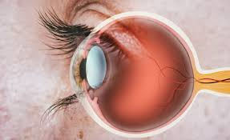

Slide 9
APARAT OCHRONNY GAŁKI OCZNEJ
Oczodół
Podściółka tłuszczowa w oczodole
Brwi
Powieki
Rzęsy
Gruczoł łzowy -> łzy
Spojówka

Slide 10
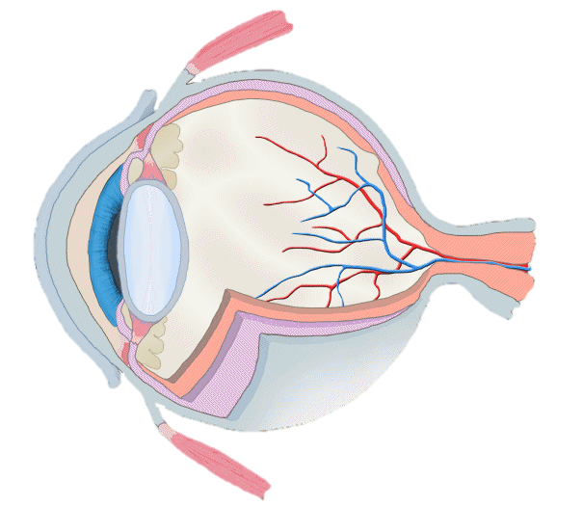
BUDOWA GAŁKI OCZNEJ

Slide 11
SPOJÓWKA – delikatna błona śluzowa, pełniąca funkcję ochronną oczu.
Jest również odpowiedzialna za rozprowadzanie łez na powierzchni oczu.

Slide 12
TWARDÓWKA -nieprzeźroczysta błona, osłaniająca tylną część gałki ocznej, funkcja ochronna.

Slide 13
NACZYNIÓWKA - posiada naczynia krwionośne, odpowiedzialne za natlenienie i odżywienie gałki ocznej

Slide 14
SIATKÓWKA - to błona wyścielająca wnętrze oka, która składa się z 10 warstw komórek fotoreceptorowych: czopków i pręcików.

Slide 15
PLAMKA ZÓŁTA

Slide 16
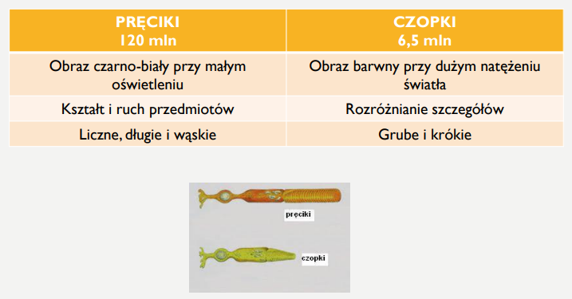

Slide 17
ROGÓWKA - przezroczysta blaszka, która tworzy przednią ścianę gałki ocznej; przez nią do oka wpada światło.

Slide 18
KOMORA PRZEDNIA OKA – przestrzeń wypełniona cieczą wodnistą.

Slide 19
TĘCZÓWKA - posiada odpowiednią barwę,
działa jak przesłona, gdyż zwiększa lub zmniejsza wielkość źrenicy

Slide 20
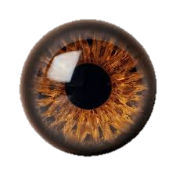
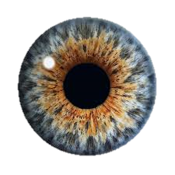
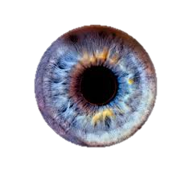
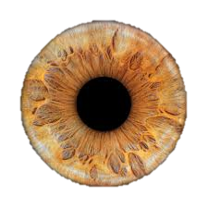
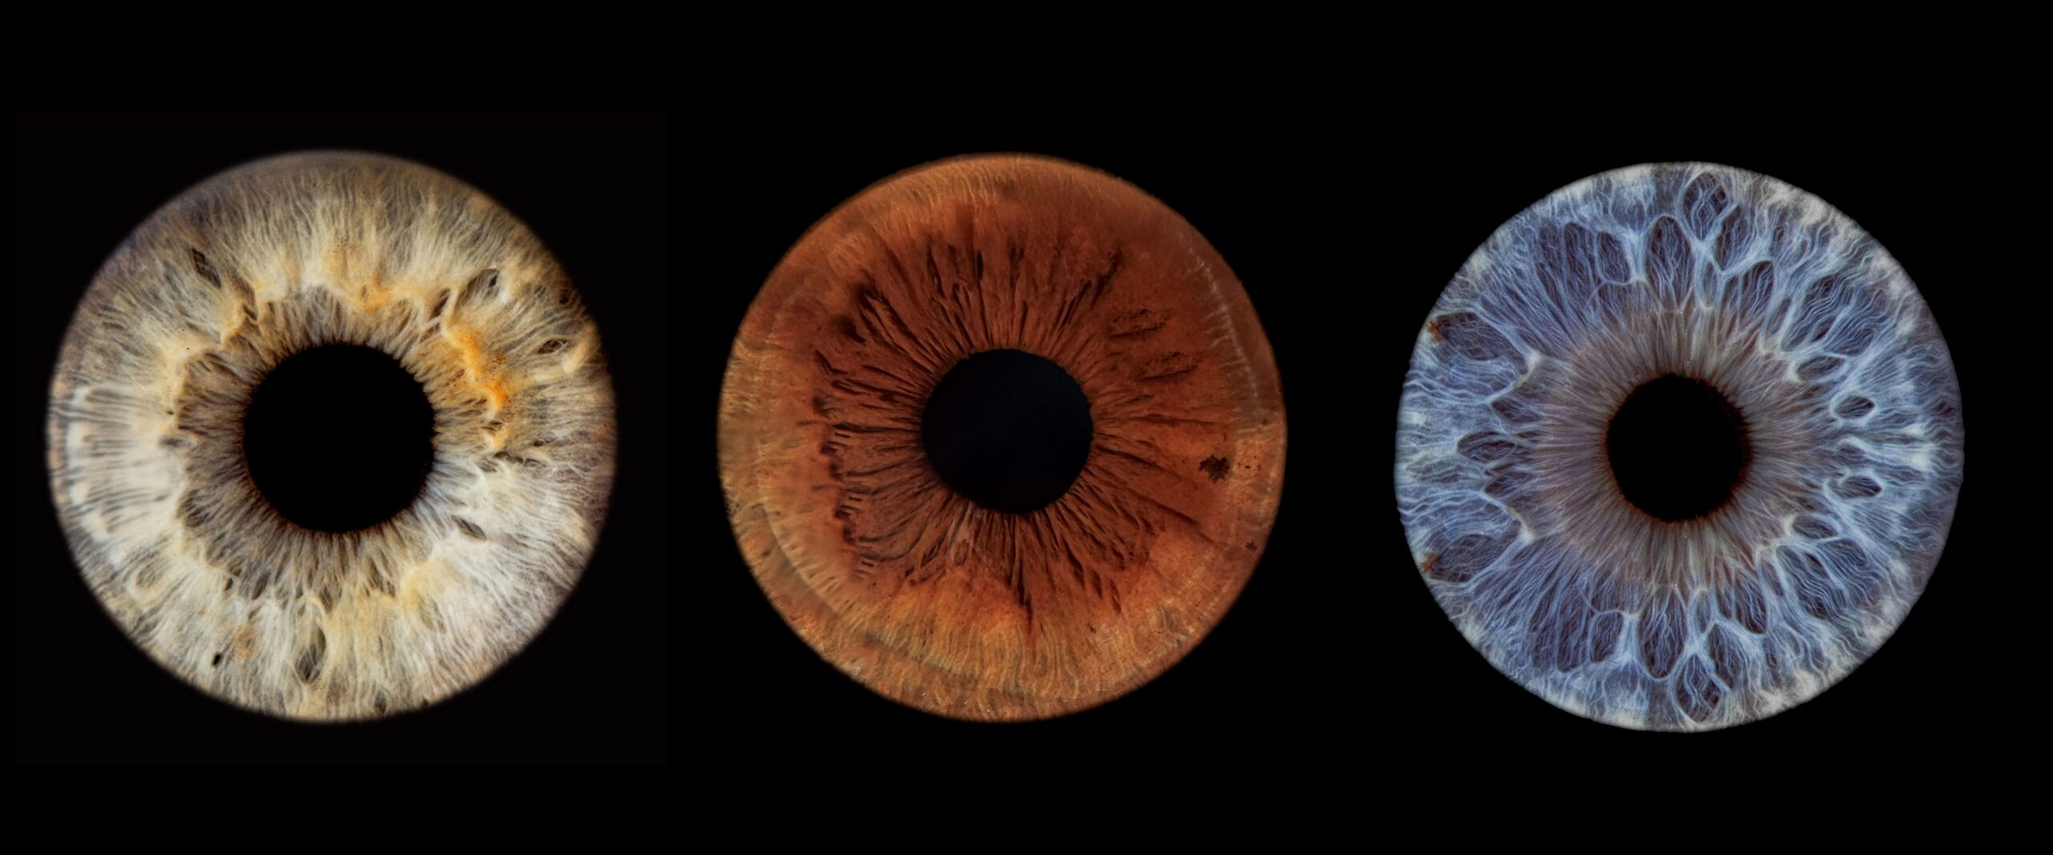
ZMIENNOŚĆ TĘCZÓWEK …

Slide 21
ŹRENICA –
otwór przez który światło pada do wnętrza gałki ocznej; odpowiada za adaptację oka.

Slide 22
SOCZEWKA –
załamuje promienie światła, co umożliwia ich skupienie na siatkówce; opowiada za akomodację oka czyli ustawienie obrazu na ostrość.

Slide 23
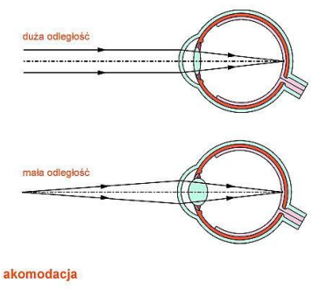
Obraz daleki
Spłaszczona
Światło słabo załamywane
Obraz bliski
Wypukła
Światło mocno załamywane

Slide 24
CIAŁKO SZKLISTE
- nadaje kształt i sprężystość
gałce ocznej

Slide 25
NERW
WZROKOWY

Slide 26
PLAMKA ŚLEPA

Slide 27
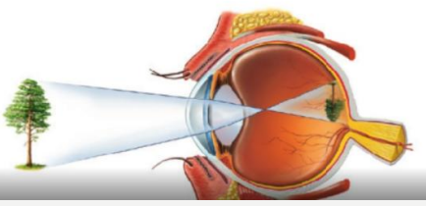
JAK POWSTAJE OBRAZ?

Slide 28
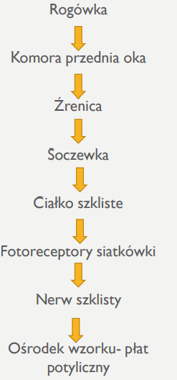
JAK POWSTAJE OBRAZ?

Slide 29
WADY WZROKU I CHOROBY OCZU

Slide 30
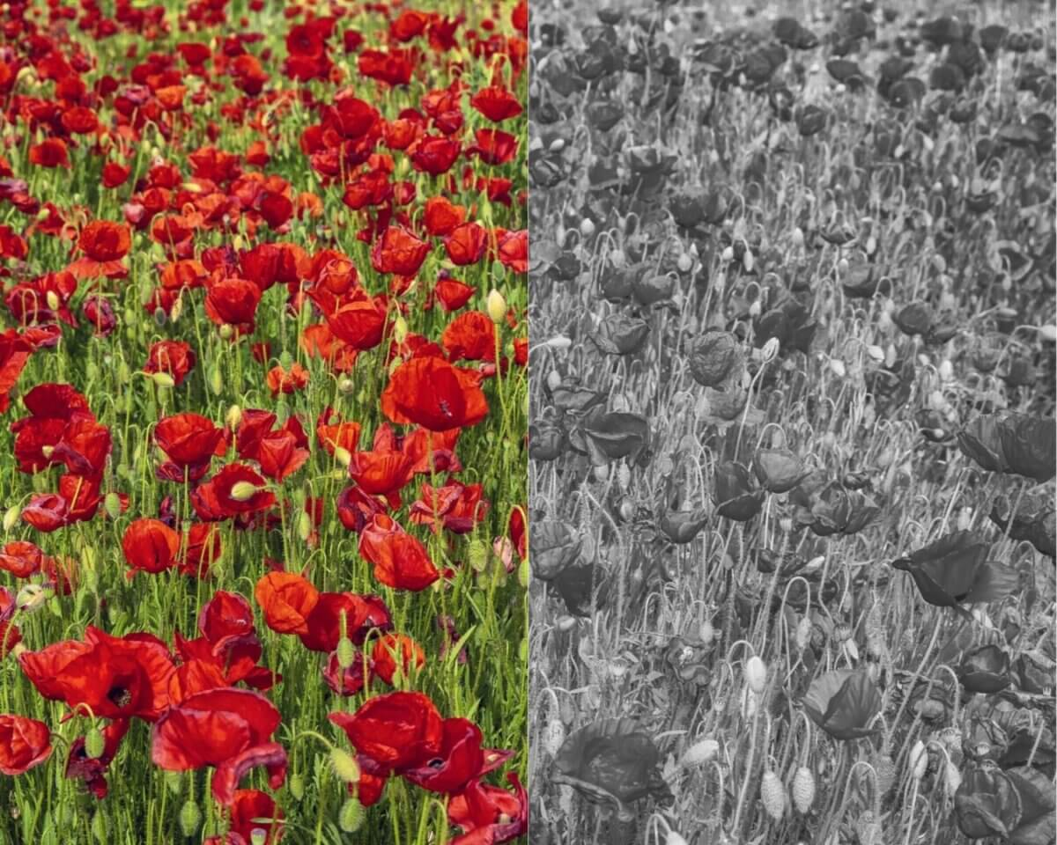
DALTONIZM = ŚLEPOTA BARW

Slide 31
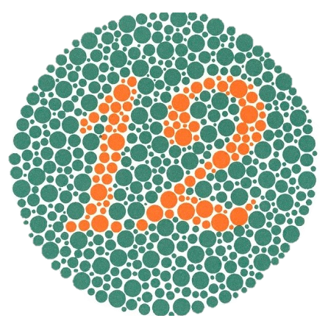
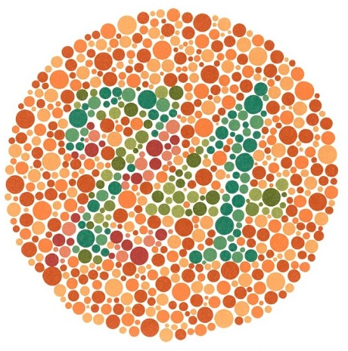
TEST ISHIHARA

Slide 32
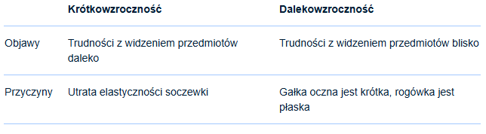
KRÓTKO- i DALEKOWZROCZNOŚĆ

Slide 33
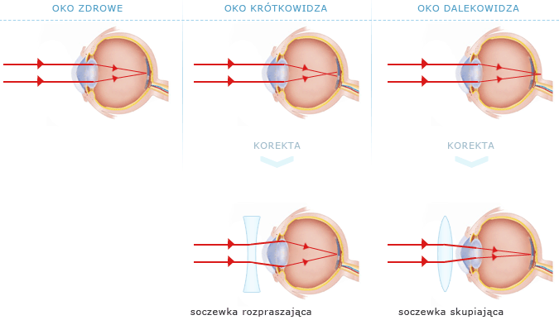

Slide 34
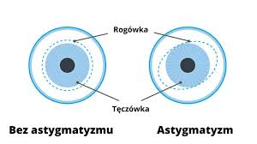
ASTYGMATYZM

Slide 35
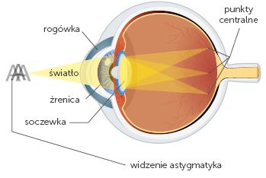
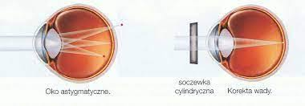
ASTYGMATYZM

Slide 36

JAK WIDZI ASTYGMATYK?

Slide 37
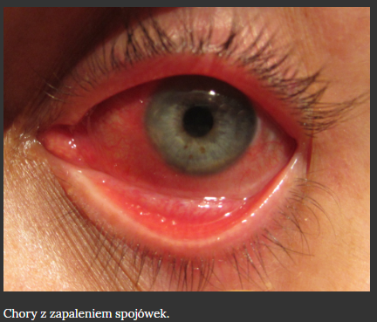
ZAPALENIE SPOJÓWEK

Slide 38
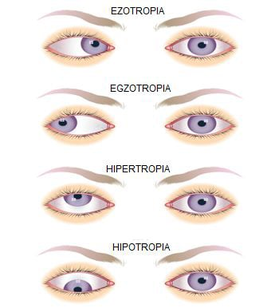

ZEZ -> mięśnie oka

Slide 39
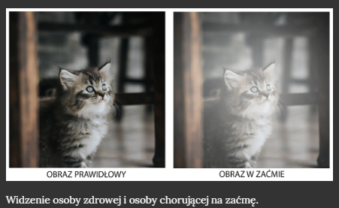
ZAĆMA – KATARAKTA = zmętnienie soczewki

Slide 40
Najczęstszą przyczyną zaćmy jest starzenie się soczewki.
Może być ona także skutkiem cukrzycy, urazów mechanicznych, działania promieni rentgenowskich lub zakażenia bakteriami tężca.
Leczenie, zwykle operacyjne, polega na zastąpieniu uszkodzonej chorobą soczewki – sztuczną.

Slide 41
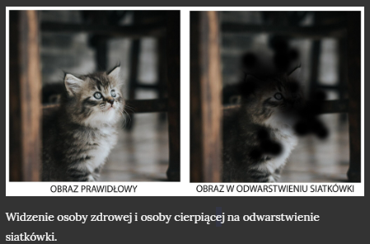
ODWARSTWIENIE SIATKÓWKI

Slide 42
Choroba, której „sygnałami ostrzegawczymi” jest widzenie silnych błysków świetlnych, a następnie dymu, ciemnej zasłony ograniczającej obraz.
Jest to spowodowane zmianami zwyrodnieniowymi w siatkówce i powstawaniem w niej otworów.
W leczeniu stosuje się zabiegi operacyjne z wykorzystaniem niskich temperatur, tak zwaną krioterapię.

Slide 43
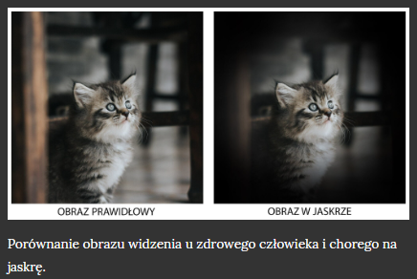
JASKRA -> siatkówka

Slide 44
Choroba będąca najczęstszą przyczyną utraty wzroku.
Zazwyczaj rozwija się powoli, dając przejściowe objawy zamazywania obrazu, pojawiania się kolorowych pierścieni wokół źródeł światła i bólów głowy.
W późniejszym etapie rozwoju schorzenia pole widzenia ulega zawężaniu.
Zwiększenie ilości cieczy wodnistej między tęczówką a rogówką powoduje wzrost ciśnienia wewnątrzgałkowego i zaburzenie krążenia krwi w oku, co prowadzi do uszkodzenia komórek siatkówki i nerwu wzrokowego.
Leczenie polega na doborze takiej dawki leków, która obniża ciśnienie wewnątrzgałkowe.
W zaawansowanych stadiach choroby stosuje się leczenie operacyjne, najczęściej laserowe, w celu udrożnienia odpływu cieczy komorowej z oka.

Slide 45
CZY ZAWSZE MOŻEMY WIERZYĆ W TO CO WIDZIMY?
Złudzenie optyczne – błędna interpretacja obrazu przez mózg pod wpływem kontrastu, cieni, użycia kolorów, które automatycznie wprowadzają mózg w błędny tok myślenia.
Złudzenie wynika z mechanizmów działania percepcji, które zazwyczaj pomagają w postrzeganiu. Jednak w określonych warunkach mogą powodować tylko pozorne wrażenia.
NIE …

Slide 46
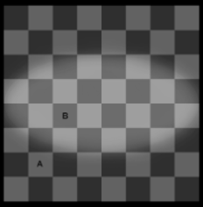
ILUZJE OPTYCZNE
Porównaj kafelki A i B.
Określ, która jest ciemniejsza a która jaśniejsza.

Slide 47

ILUZJE OPTYCZNE
Porównaj kafelki A i B.
Określ, która jest ciemniejsza a która jaśniejsza.
Przykład złudzenia optycznego:
wbrew pozorom, pole B nie jest ciemniejsze niż A.

Slide 48
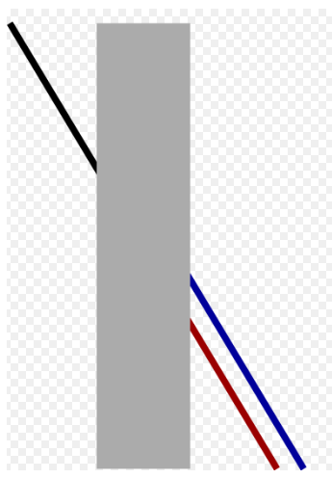
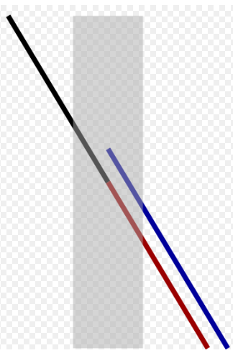
Określ, która linia: niebieska czy czerwona jest przedłużeniem linii czarnej. Czy jesteś pewien?

Slide 49
CZAS NA ZADANIA
Puzzle. Ułóż puzzle zgodnie ze wzorem.
Wykreślanka. Znajdź i wykreśl poniższe słowa.
Uzupełnij schemat budowy oka. Dopasuj prawidłowe nazwy do elementów zaznaczonych na schemacie.
Połącz elementy aparatu ochronnego oka z ich funkcjami.
Połącz elementy budowy gałki ocznej z ich opisem.
Ułóż podane nazwy w taki kolejności, aby zobrazować drogę światła przez oko ludzkie.

Slide 50
CZAS NA ZADANIA
7. Wskaż który wariant A) do D) jest prawidłowym obrazem na siatkówce dla podanego obiektu rzeczywistego.
Zaznacz prawda czy fałsz.
Dopasuj soczewki do wad wzroku.
Dopasuj nazwy chorób oczu do widzianego obrazu.
Dokończ zdanie dotyczące wybranych chorób oczu.
Złudzenia optyczne. Wykonaj polecenia/odpowiedz na pytania dotyczące obrazków.

Slide 51
Model gałki ocznej 4D

Slide 52
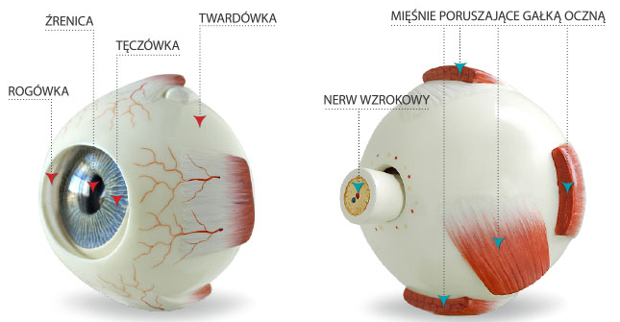

Slide 53
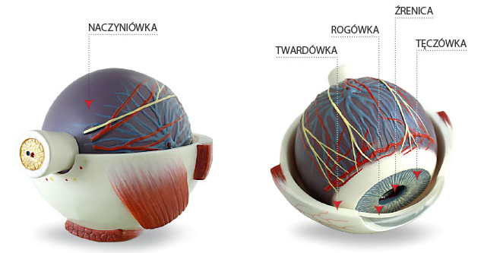

Slide 54
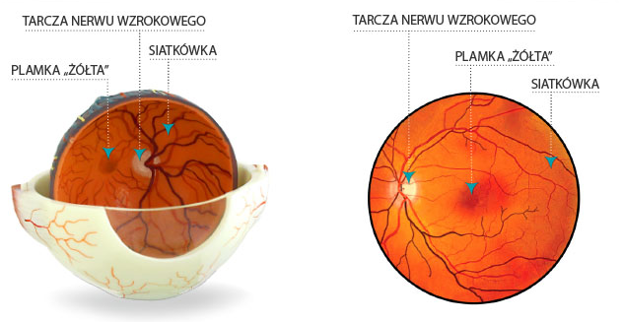

Slide 55
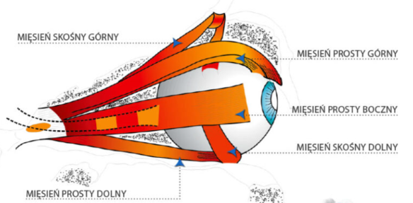

Slide 56
MOZAIKA TEST
https://www.pl.colorlitelens.com/mozaika-test.html

